Slide 1



Pratica S6/L3
Hydra Credential cracking
L’esercizio di oggi prevede il cracking delle credenziali di un servizio specifico di un nuovo utente creato ad hoc per lo svolgimento dell’esercizio stesso.
Mattia Chiriatti

Slide 2
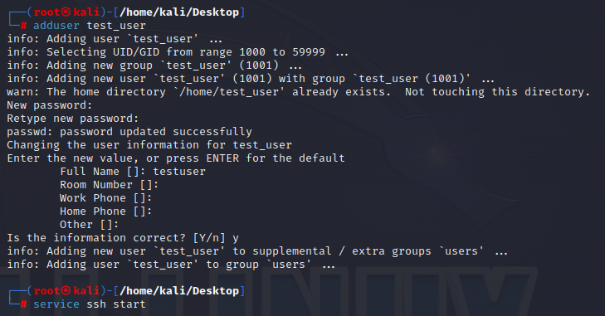
Pratica S6/L3
Protocollo SSH
Creiamo un nuovo user tramite il comando “adduser nuovo_username”, impostando la password.
In questo caso, abbiamo scelto test_user come username e testpass come password.
Subito dopo, avviamo il servizio SSH col comando “service ssh start”

Slide 3
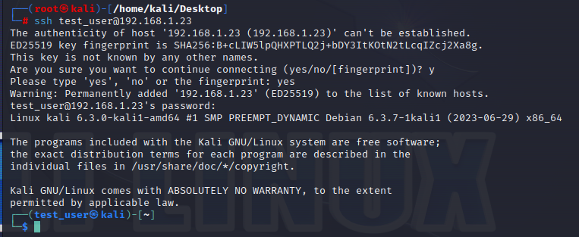
Pratica S6/L3
Protocollo SSH
Dopo aver avviato il servizio SSH, testiamo la connessione col nuovo utente col comando: ssh username@IP_Kali, come in figura

Slide 4
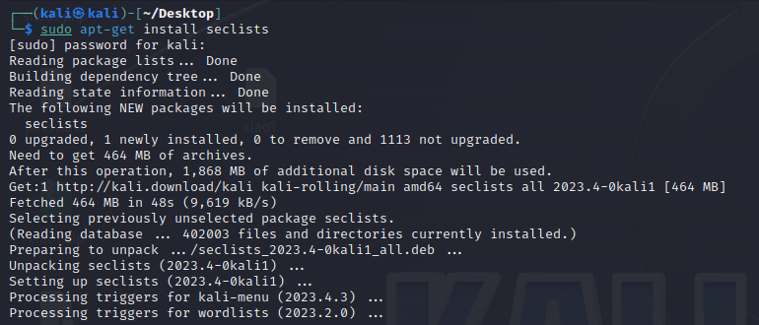
Pratica S6/L3
Protocollo SSH
Prima di avviare il cracking con Hydra, provvediamo a scaricare le liste di cui lo stesso programma ha bisogno per trovare le credenziali col comando “sudo apt-get install seclists”

Slide 5
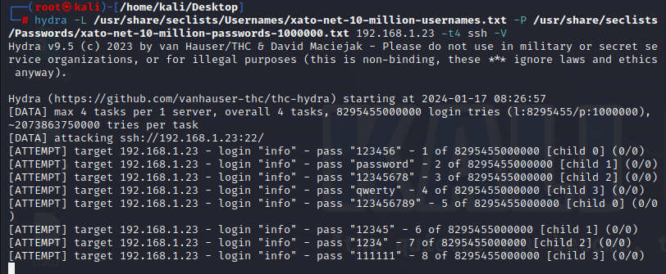
Pratica S6/L3
Protocollo SSH
Scaricate le liste, possiamo procedere con il cracking delle credenziali del nuovo user con Hydra.
Il comando da utilizzare è il seguente: hydra -L file_di_testo.txt -P file_di_testo.txt IP_Kali -t4 ssh.
Con lo switch -V, come in figura, vedremo chiaramente ogni tentativo effettuato da Hydra nel cracking, fino a quando non troverà le giuste credenziali.

Slide 6
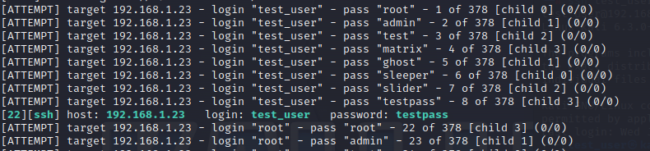
Pratica S6/L3
Protocollo SSH
Dopo qualche minuto, Hydra ci fornirà le credenziali che stavamo cercando: test_user come username, testpass come password, come in figura.

Slide 7
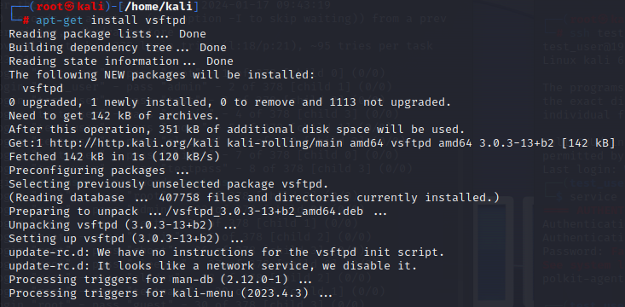
Pratica S6/L3
Protocollo FTP
Proviamo con un altro servizio, il servizio FTP.
FTP è un protocollo che si occupa del trasferimento dei file da un host a un altro.
Iniziamo con l’installare il protocollo sul nostro Kali, come in figura.

Slide 8
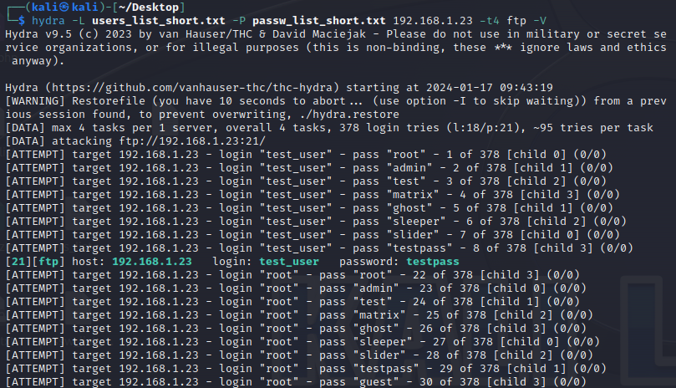
Pratica S6/L3
Protocollo FTP
Una volta installato e avviato il protocollo FTP, possiamo passare al cracking delle credenziali.
Apriamo una sessione in Hydra col comando in figura, specificando quale servizio vogliamo andare a crackare con la sigla “ftp” quasi alla fine della stringa di codice.
Dopo qualche minuto, ecco che Hydra ci propone le credenziali che stavamo aspettando!

